Slide 1
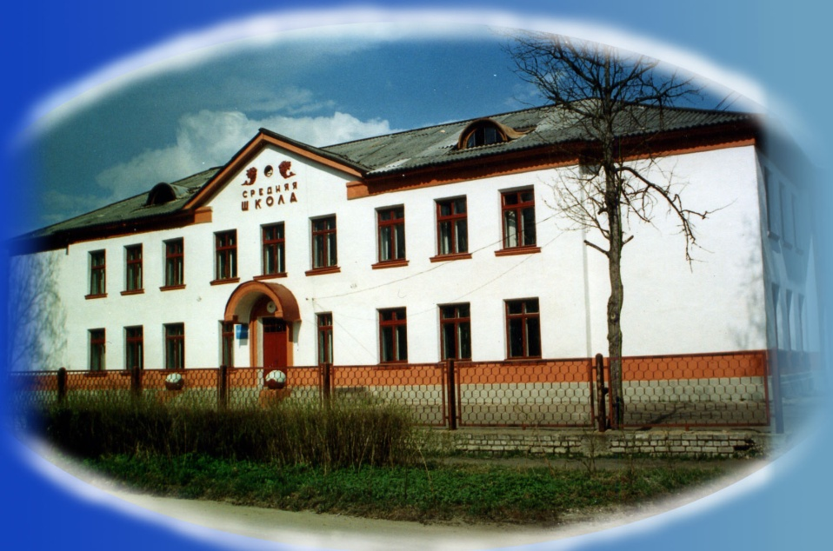
Гимназия №2
Школьный спортивный клуб
« Олимп»
5 причин привлекательности нашего Клуба

Slide 2
РЕЗУЛЬТАТЫ ИССЛЕДОВАНИЯ в муниципальном общеобразовательном учреждении гимназии №2

Slide 3
Школьный спортивный клуб «Олимп»
Функционирует
на базе Гимназии №2
с сентября 2009 года.
В рамках ШСК «Олимп» реализуется два направления работы:
Физкультурно – спортивная
Туристско – краеведческая
Количество детей в ШСК: 155 человек

Slide 4
Общие положения
Школьный спортивный клуб «Олимп» – общественная организация учителей и родителей обучающихся, способствующая развитию и популяризации физической культуры, спорта и туризма в школе.

Slide 5
Содержание деятельности школьного спортивного клуба «Олимп»
Организация постоянно действующих на базе ОУ спортивных секций и спортивно-творческих объединений для обучающихся, педагогов, родителей.
Проведение школьных соревнований, товарищеских встреч между классами и другими школами, согласно плану спортивных мероприятий
Обеспечение систематического проведения внеклассных мероприятий физкультурно-оздоровительной и спортивно-творческой направленности для обучающихся ОУ.
Привлечение к сотрудничеству спортивных организаций, федераций, известных спортсменов города Нелидова.
Проведение школьного этапа Всероссийских спортивных соревнований школьников «Президентские состязания» и Всероссийских спортивных игр школьников «Президентские спортивные игры»

Slide 6
Содержание деятельности школьного спортивного клуба «Олимп»
Проведение Дней открытых дверей в спортивных и спортивно-творческих секциях для обучающихся и родителей.
Проведение спортивно-массовых праздников: «Спорт для всех», «День здоровья», «Фестиваль подвижных игр», с участием ведущих спортсменов школы, района, города.
Поощрение и награждение обучающихся, добившихся высоких показателей по предмету «Физическая культура» и в спортивных состязаниях.
Расширение и укрепление материально-технической базы школы (оборудование спортивных площадок на территории школы и уход за ними, приобретение спортивного инвентаря).

Slide 7
Участники организации деятельности клуба «Олимп»
Совет клуба
Тренеры
Педагоги
Родители
Социальные партнеры
Члены клуба

Slide 8
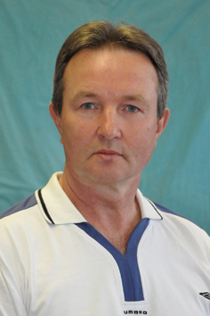
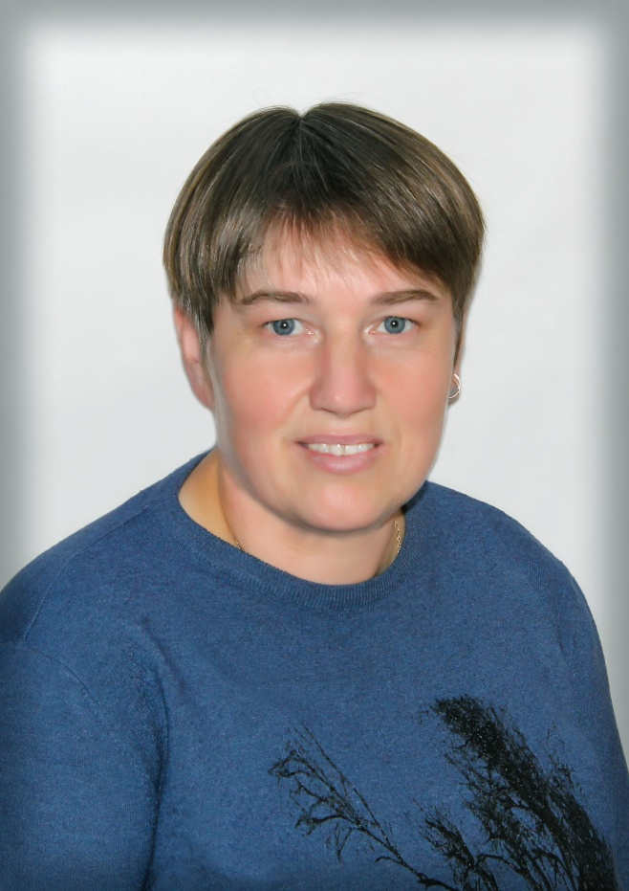
Руководители ШСК:
1. Мастерство и креатив ценит наш педколлектив!
Адарченко Никита Алексеевич
Учитель высшей категории
Сытенская Наталья Викторовна
Учитель высшей категории

Slide 9
Девиз и эмблема ШСК «Олимп»
«Олимпа солнце нас согрело - К победе мы стремимся смело!

Slide 10
Совет ШСК «Олимп»
Председатель ШСК:
Новиков Денис, ученик 11 класса
Адарченко Никита Алесеевич -учитель
Сытенская Наталья Викторовна - учитель
Сабонис Игорь Владимирович
Кононов Павел- 11класс
Сабонис Алина - 10 класс
Кочеткова Агата-10 класс
Осипов Андрей - 9класс
Соколовский Даниил -9 класс
Юрко Трофим-8 класс
Беляева Дарья -8 класс
Лукашев Арсений– 8 класс

Slide 11
Программа ШСК «Олимп»:
Физкультурно – спортивная направленность
«Волейбол» | 4 группы, 5 лет обучения
Туристско – краеведческая направленность
«Азимут» | 1 группа, 1 год обучения
Спортивные праздники

Slide 12
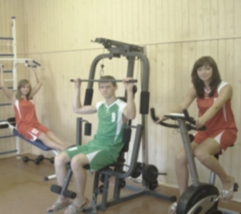
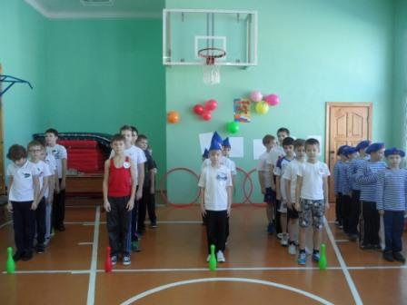
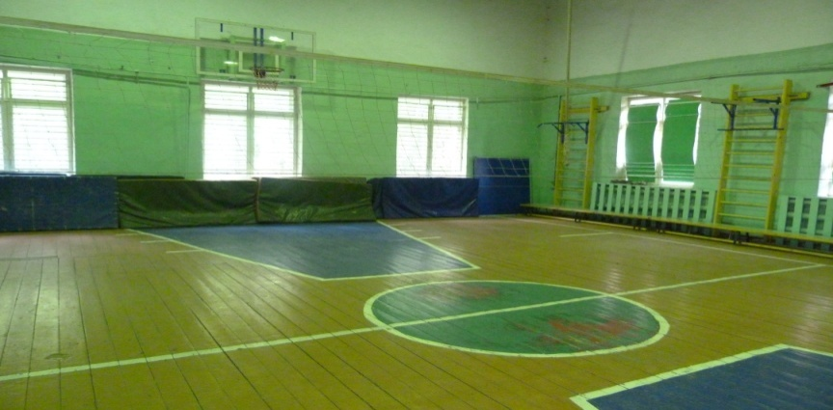
Наша база:
2. Мест спортивных много в Клубе
Инвентарь к занятиям будет!
тренажерный зал
спортивный зал начальной школы
спортивный зал старшей школы

Slide 13
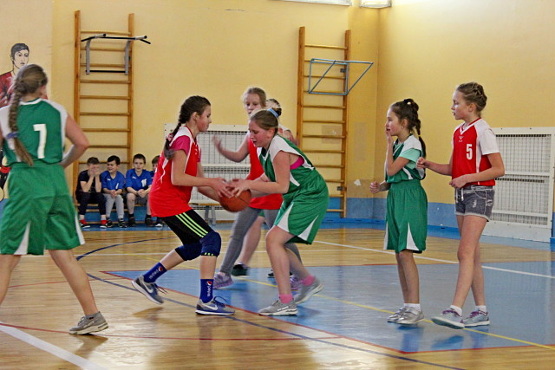
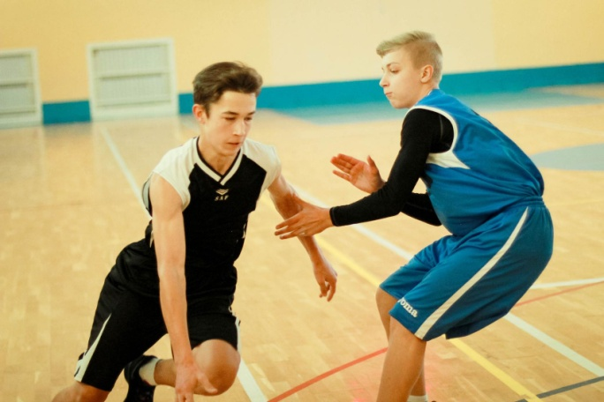
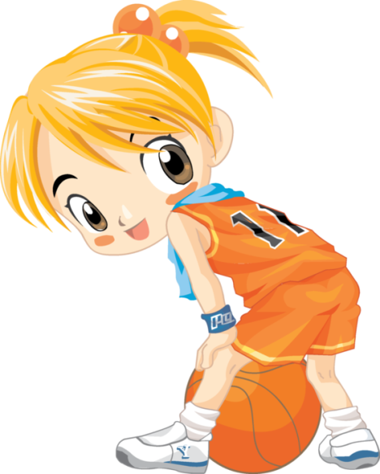
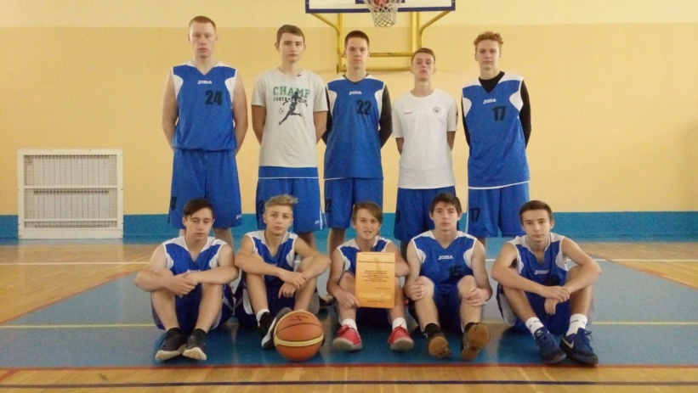
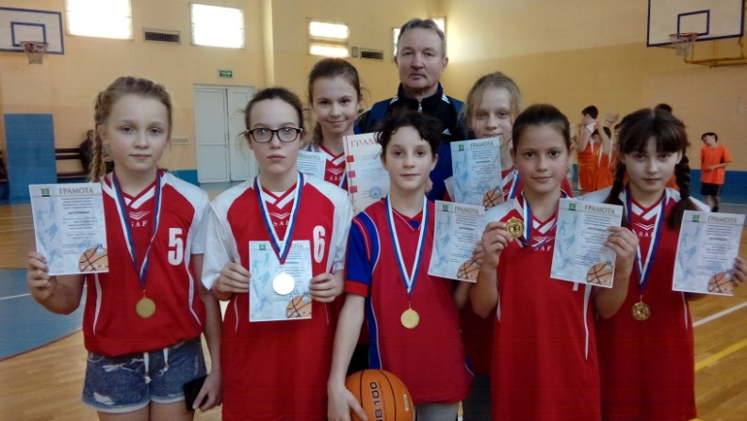
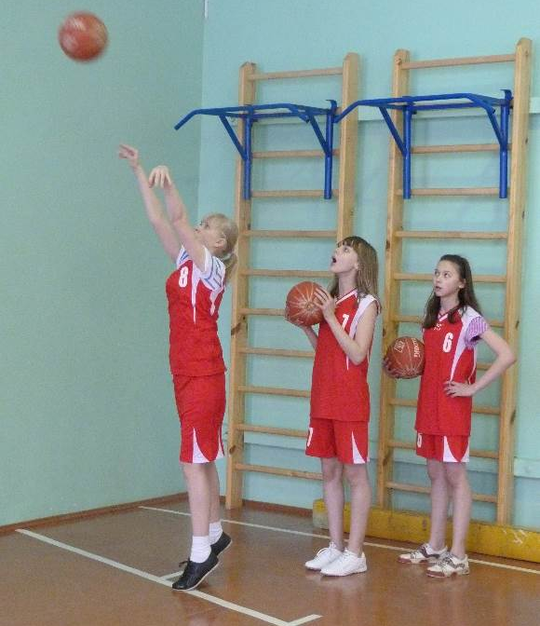
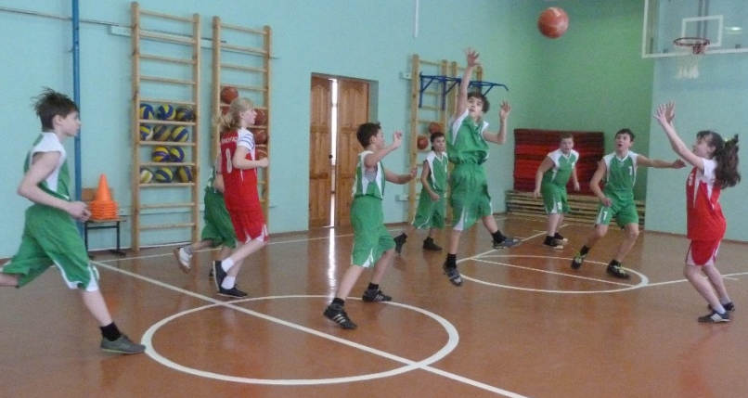
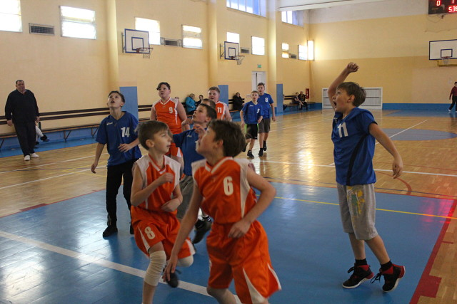
3.Убедиться тут любой: занятий выбор здесь большой Баскетбол

Slide 14
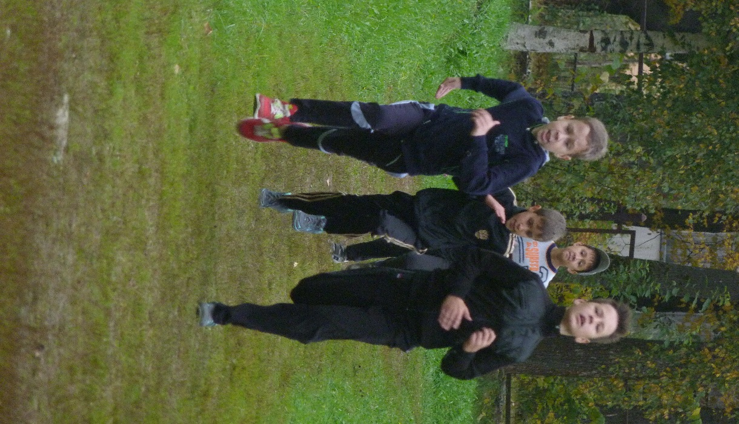
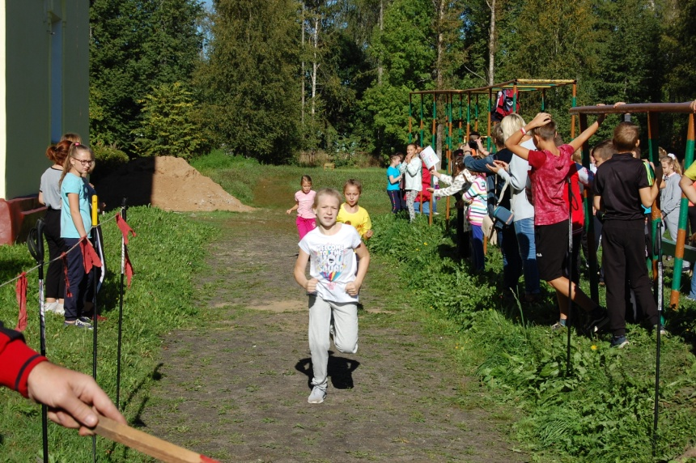
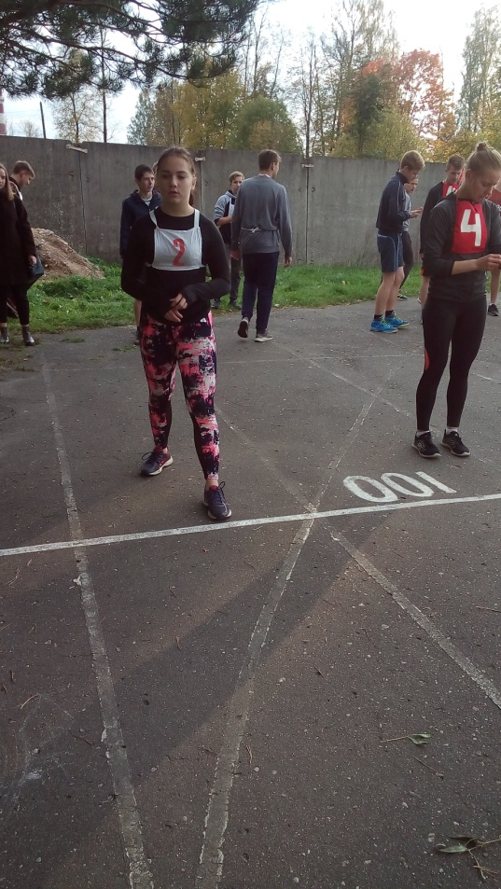
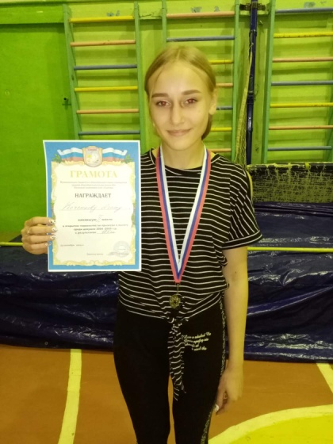
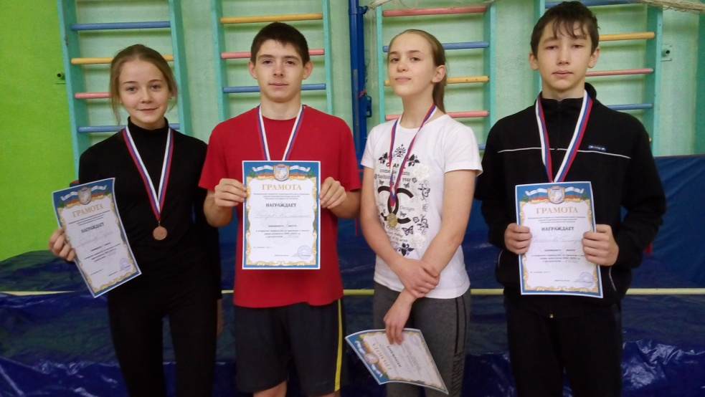
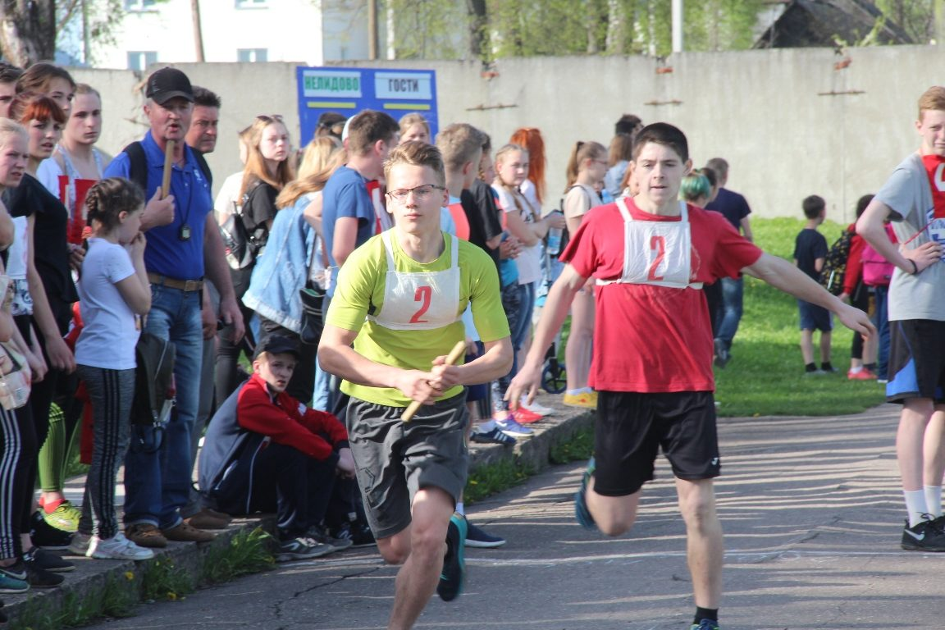
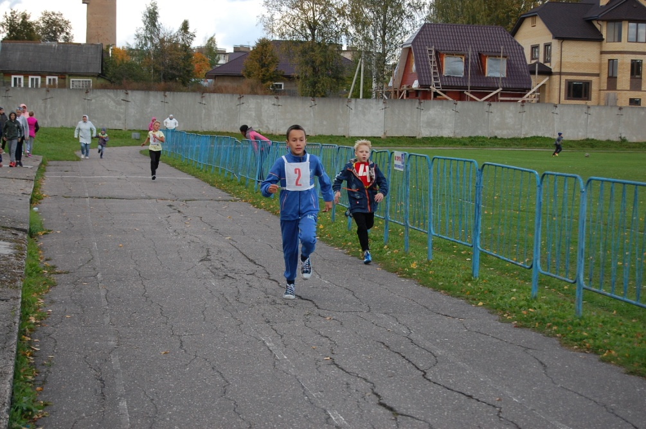
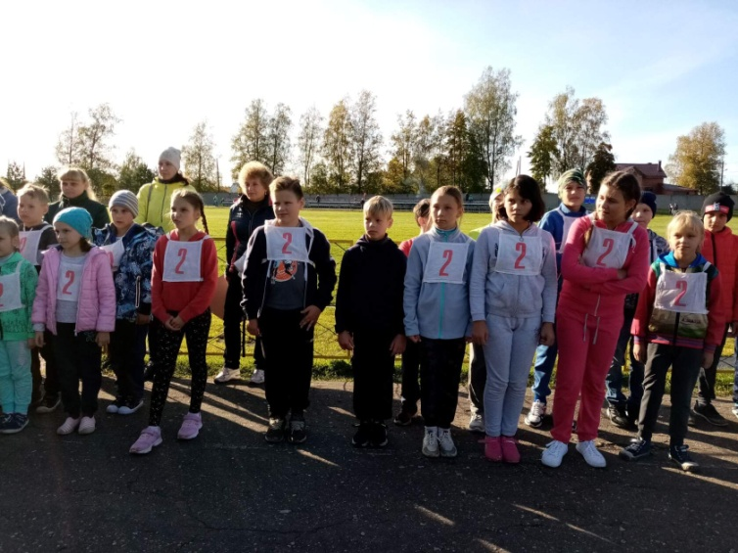
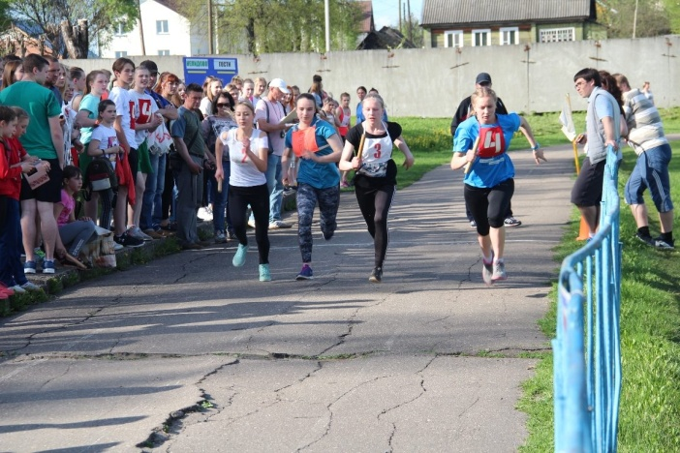
Легкая атлетика

Slide 15
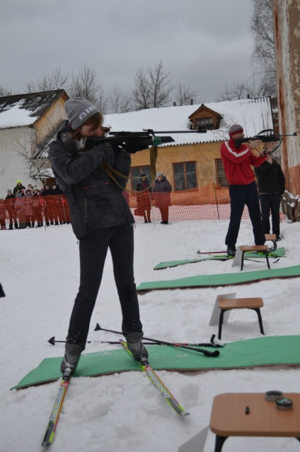
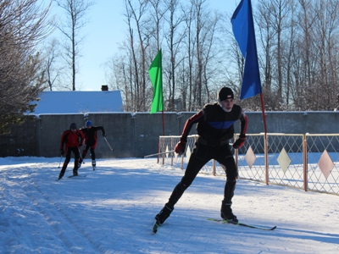
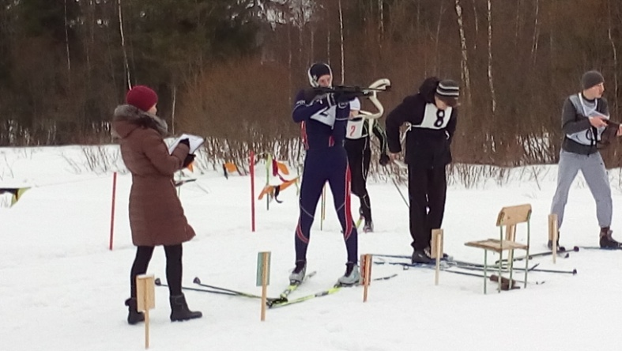
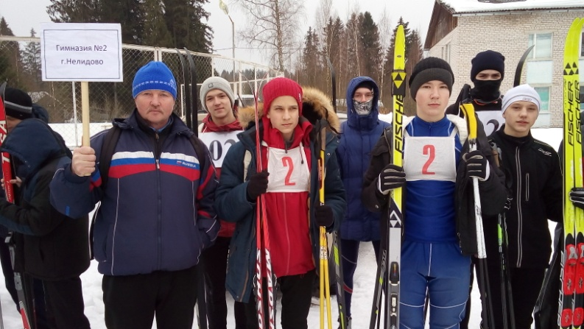
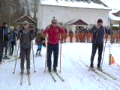
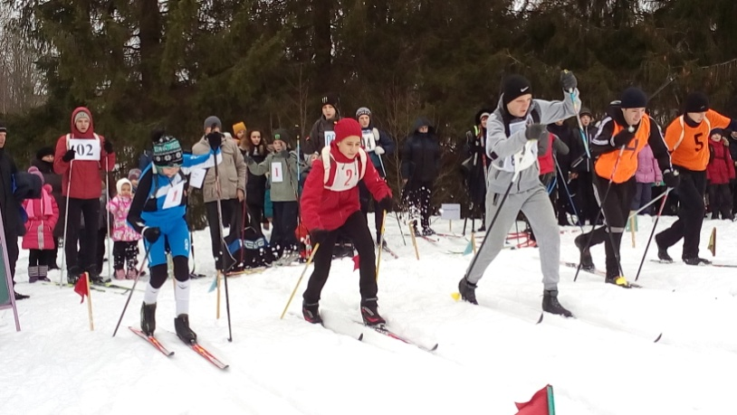
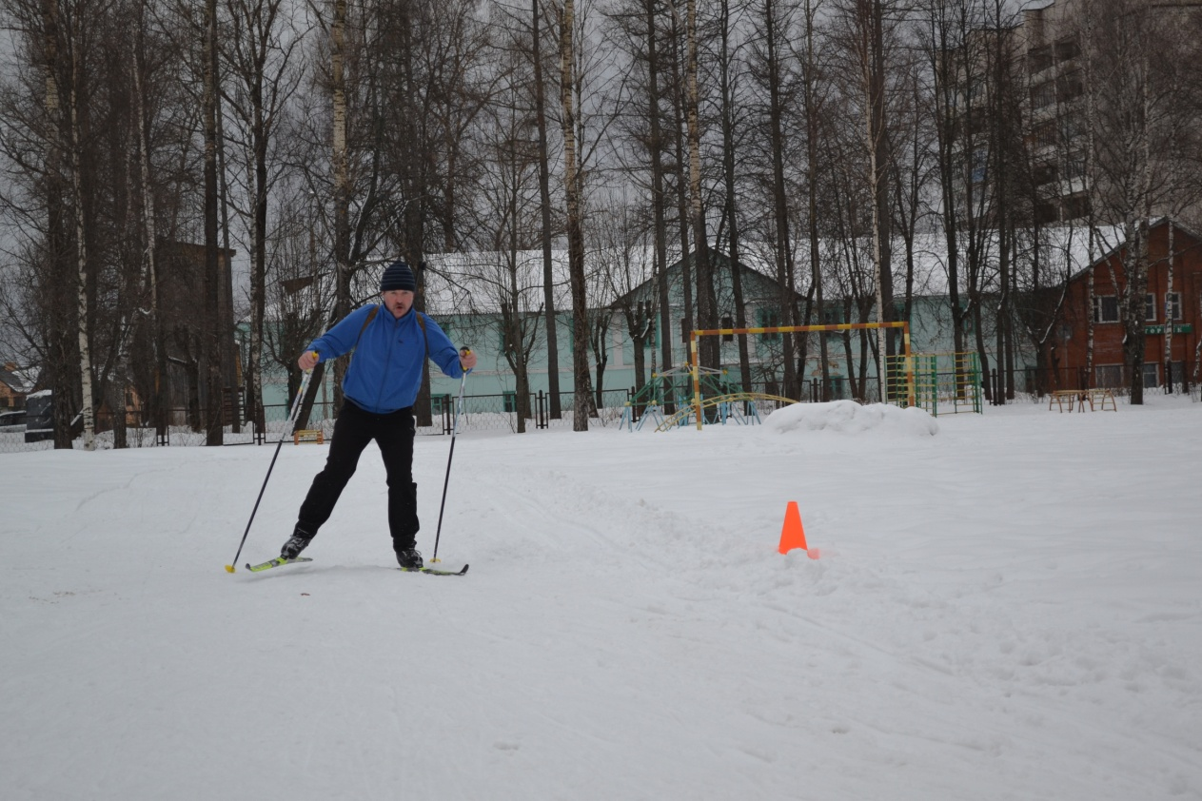
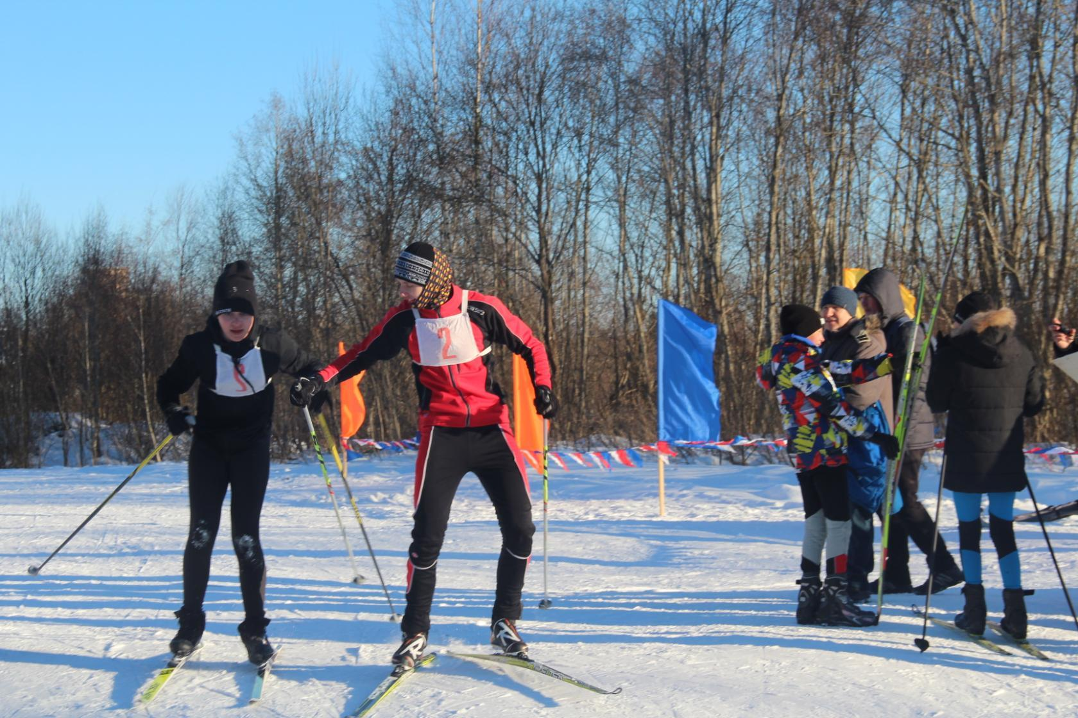
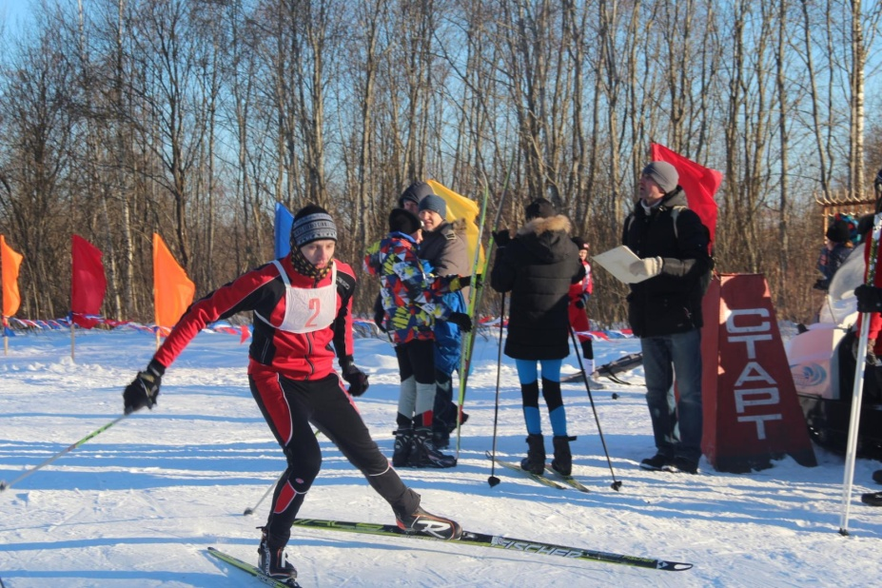
Биатлон

Slide 16
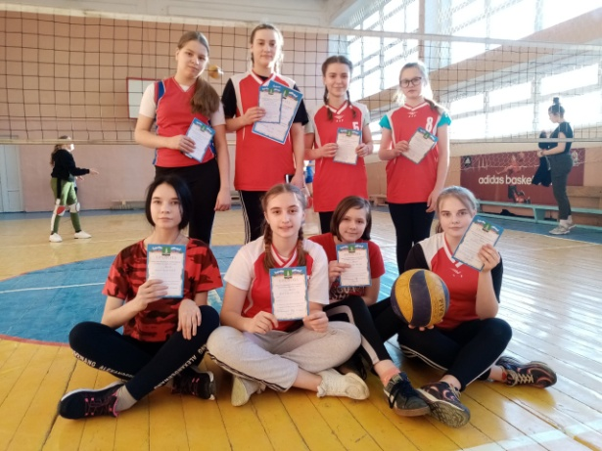
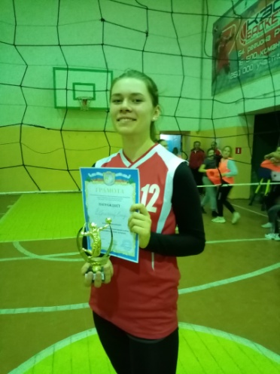
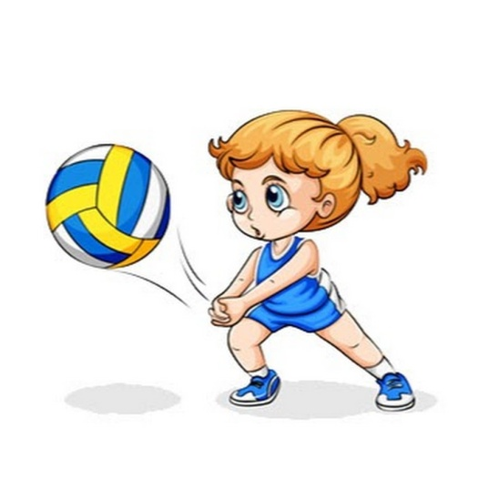
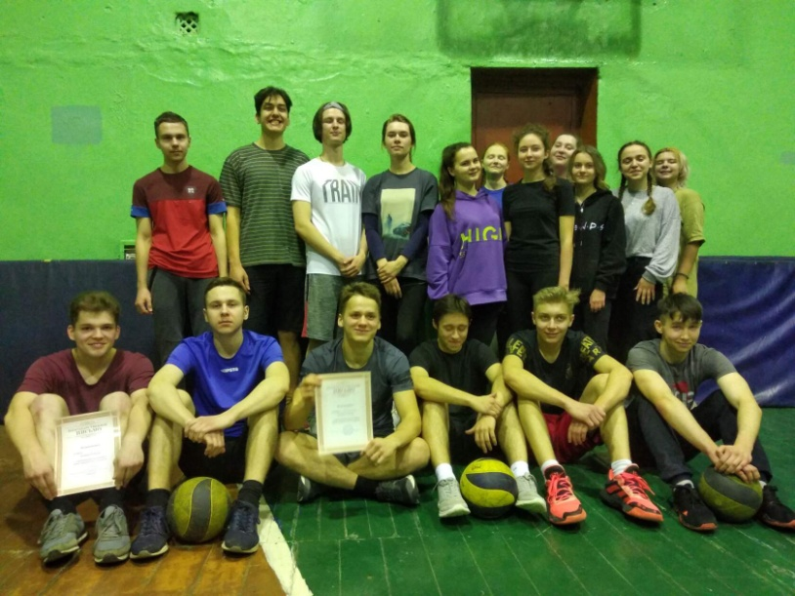
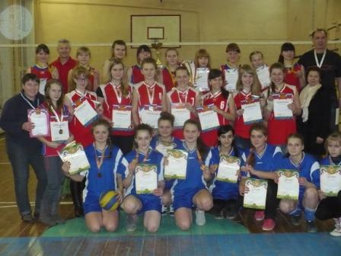
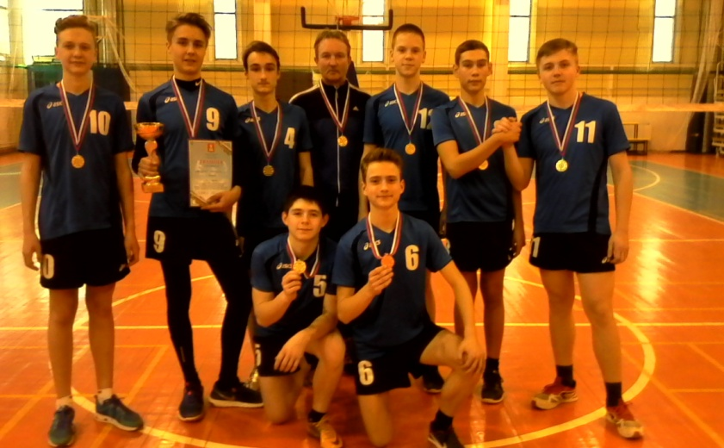
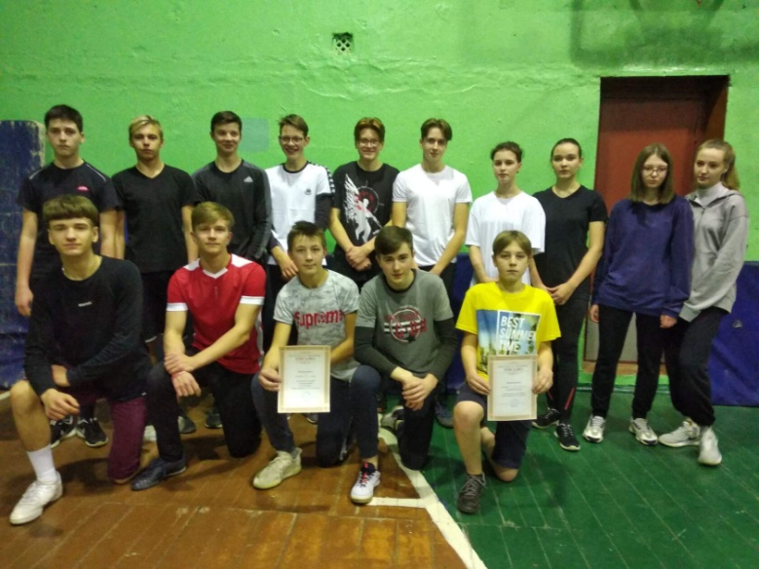
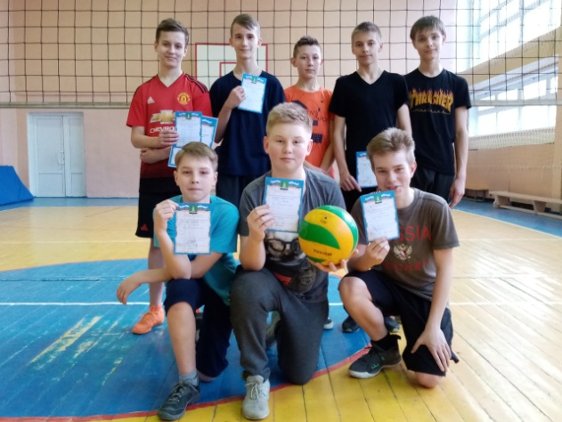
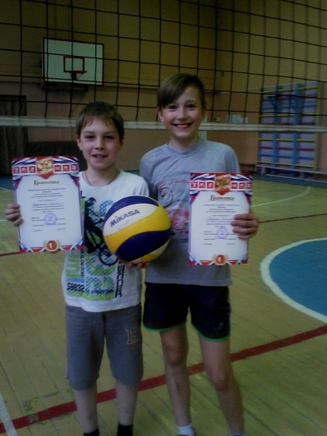
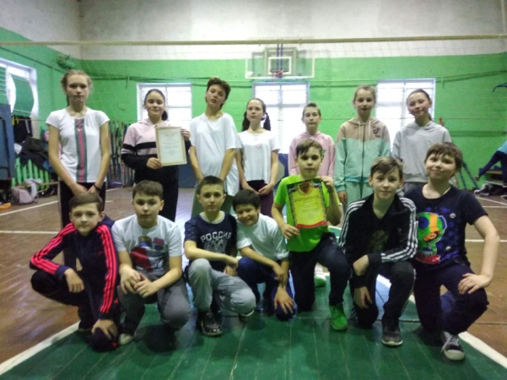
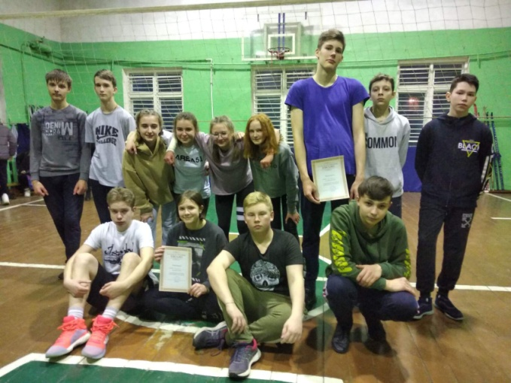
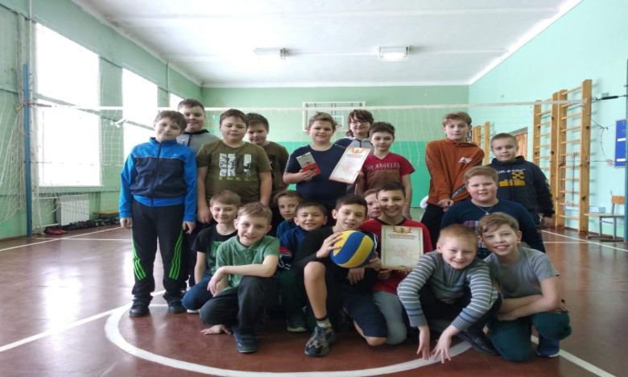
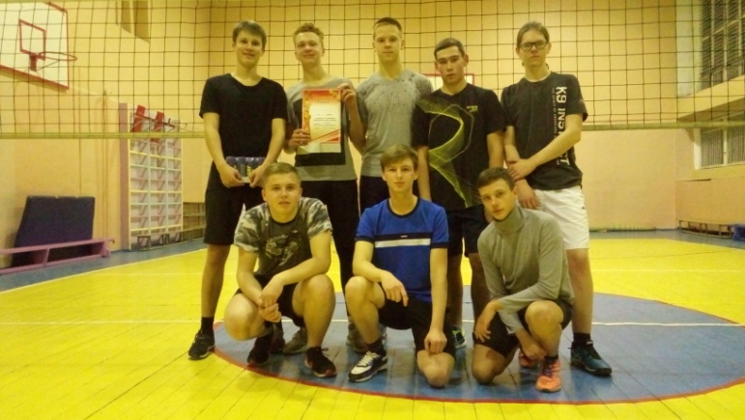
Волейбол

Slide 17
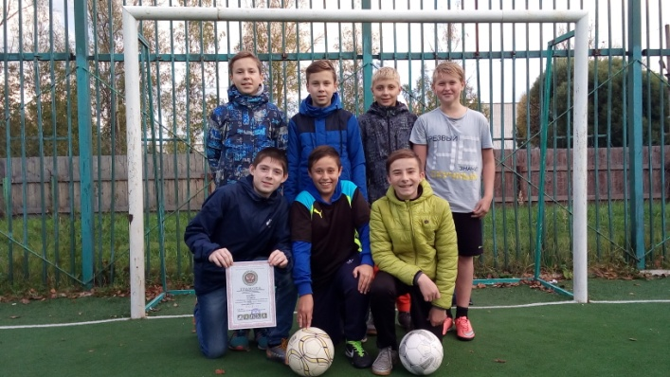
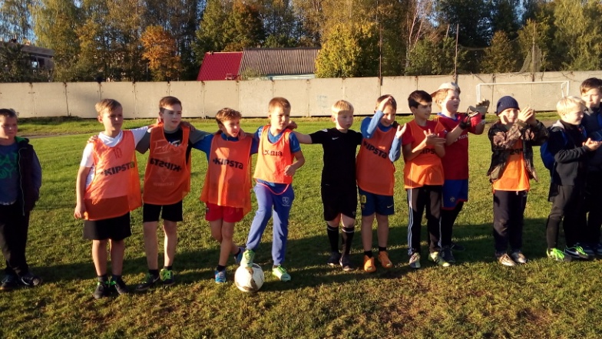
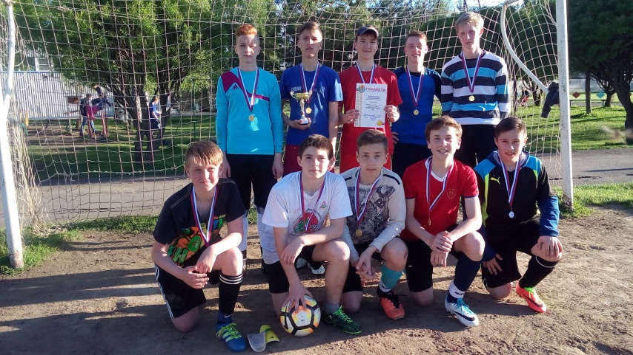
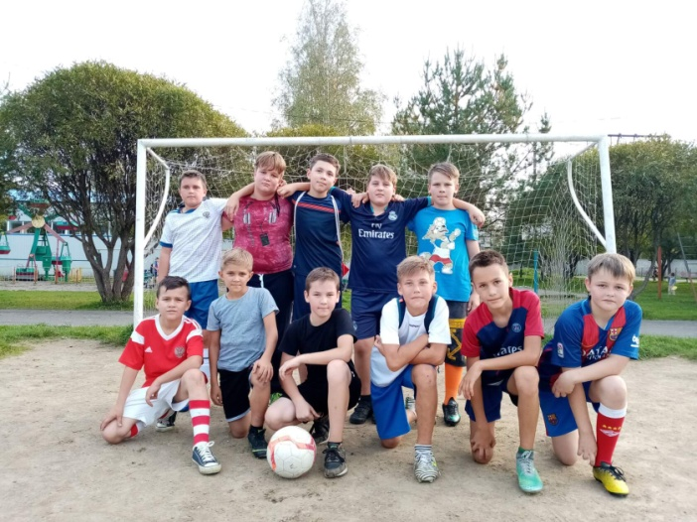
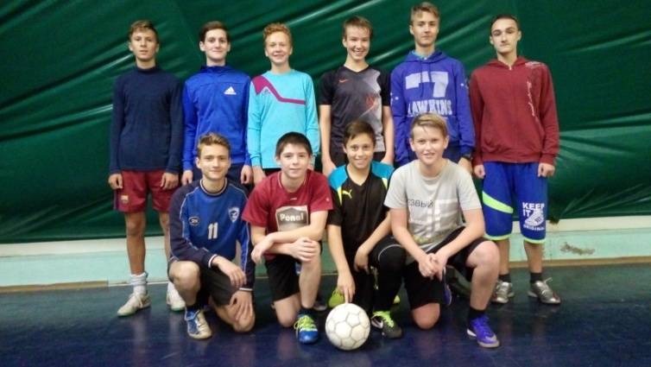
Футбол и н /теннис

Slide 18
Туризм

Slide 19
Спортивные праздники и соревнования

Slide 20
После тренировки сложной поиграть с друзьями можно!

Slide 21
4. Без традиций коллектива нет,
В дружбе сила всех побед!
Папа, мама, я – спортивная семья.

Slide 22
5. С партнерами работать лучше -знаем И территорию партнерства расширяем!
ШСК "Позитив" СОШ №4
с коллегами
с родителями
с ДЮСШ

Slide 23
СПАСИБО
ЗА ВНИМАНИЕ!

